Slide 1
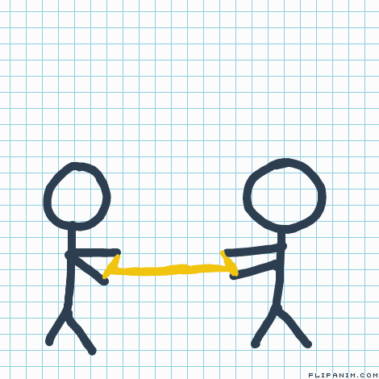
Δυναμική στο επίπεδο
O Τρίτος Νόμος της Κίνησης

Slide 2
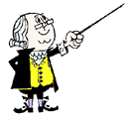
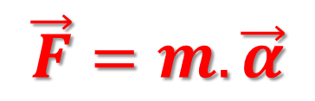
Ας θυμηθούμε…
Αδράνειας
1ος Νόμος της Κίνησης ή Νόμος της ………………….
Αν η ……………………… των δυνάμεων που ασκούνται σ’ ένα σώμα είναι μηδέν, τότε το σώμα ή …………… ή κινείται ευθύγραμμα και …………….
συνισταμένη
ηρεμεί
ομαλά
Μηχανικής
2ος Νόμος της Κίνησης ή Θεμελιώδης Νόμος της …………………….
Η συνισταμένη των δυνάμεων που ασκούνται σ’ ένα σώμα, ισούται με το γινόμενο της …………… του σώματος επί την ……………………… που αποκτά.
μάζας
επιτάχυνση
$$\vec{F}=m.\vec{α}$$

Slide 3
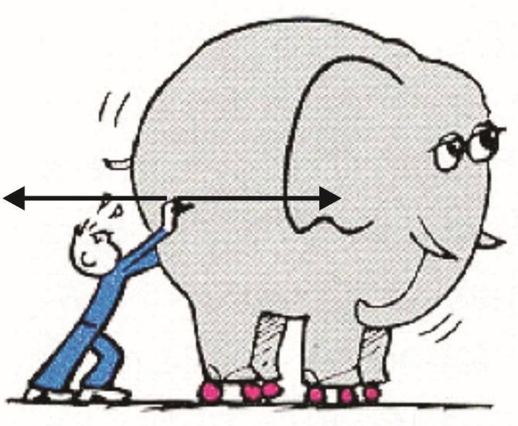
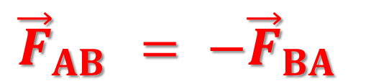
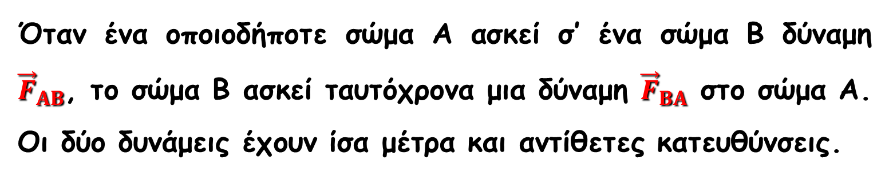


Ο 3^{ος} νόμος του Newton
Β
$${\vec{F}}_{ΒΑ }$$
$${\vec{F}}_{ΑΒ }$$
Α
Όταν ένα οποιοδήποτε σώμα Α ασκεί σ’ ένα σώμα Β δύναμη ${\vec{F}}_{AB}$, το σώμα B ασκεί ταυτόχρονα μια δύναμη ${\vec{F}}_{BA}$ στο σώμα Α. Οι δύο δυνάμεις έχουν ίσα μέτρα και αντίθετες κατευθύνσεις.
$${\vec{F}}_{ΑΒ }= −{\vec{F}}_{BA }$$

Slide 4
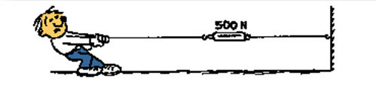
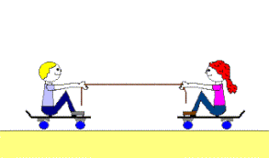
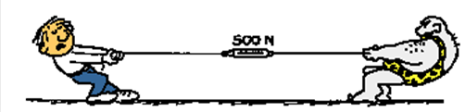


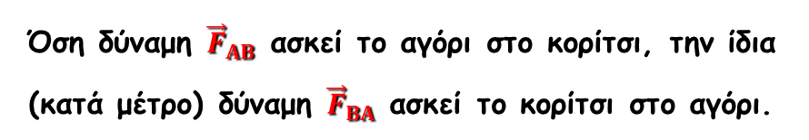
Όση δύναμη ασκεί το αγόρι στον τοίχο (500Ν), την ίδια (κατά μέτρο) δύναμη ασκεί ο τοίχος στο αγόρι (500Ν).
$${\vec{F}}_{BΑ}$$
$${\vec{F}}_{AB}$$
Όση δύναμη ${\vec{F}}_{AB}$ ασκεί το αγόρι στο κορίτσι, την ίδια (κατά μέτρο) δύναμη ${\vec{F}}_{BΑ}$ ασκεί το κορίτσι στο αγόρι.
Όση δύναμη ασκεί το αγόρι στο γίγαντα (500Ν), την ίδια (κατά μέτρο) δύναμη ασκεί ο γίγαντας στο αγόρι (500Ν).

Slide 5
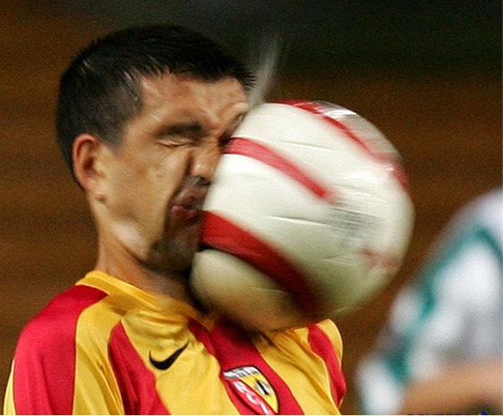
Από το νόμο αυτό καταλαβαίνουμε ότι οι δυνάμεις στη φύση αλληλεπιδρούν και εμφανίζονται κατά ζεύγη, δηλαδή, όπου υπάρχει ΔΡΑΣΗ αναπτύσσεται ΑΝΤΙΔΡΑΣΗ.

Slide 6
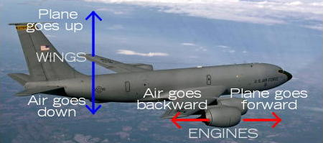
Κίνηση αεροπλάνου

Slide 7
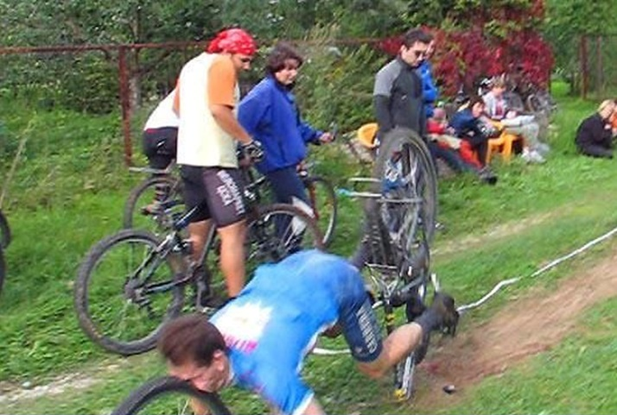

Slide 8
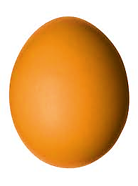

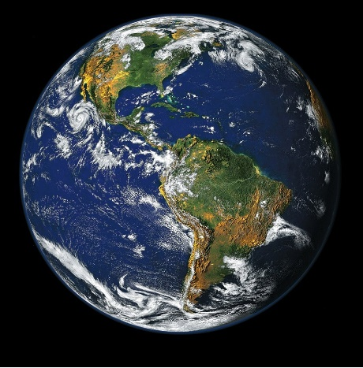
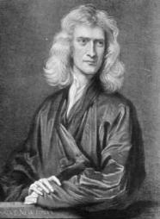
Ξέρουμε ότι η Γη ασκεί σ’ ένα αβγό ελκτική δύναμη (το βάρος του).
Το αβγό ασκεί στη Γη δύναμη ίση κατά μέτρο, αλλά με αντίθετη φορά.
Τότε, γιατί το αβγό πέφτει προς τη Γη;
Αυτό οφείλεται στην αδράνεια που παρουσιάζουν τα σώματα. Το αβγό που έχει πολύ μικρότερη μάζα από τη Γη, έχει πολύ μικρότερη αδράνεια απ’ αυτή. Έτσι, αρχίζει να κινείται πολύ πιο εύκολα.

Slide 9
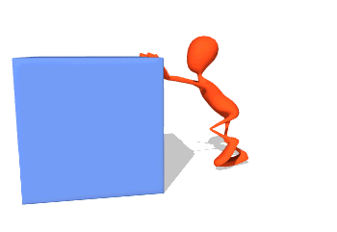
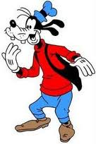
Αφού η δράση και η αντίδραση έχουν ίσα μέτρα και αντίθετη φορά, η συνισταμένη τους θα είναι μηδέν. Σωστά;
!!!!! Αυτό είναι συνηθισμένο ΛΑΘΟΣ. Οι δύο δυνάμεις δρουν σε διαφορετικά σώματα και δεν μπορούν να έχουν συνισταμένη.

Slide 10
Παρακάτω δίνονται μερικές διευθύνσεις όπου μπορείτε να βρείτε αναρτήσεις για το θέμα « 3^{ος} Νόμος του Newton »
Αναλυτική παρουσίαση των νόμων του Newton από τον Ανδρέα Ι. Κασσέτα εδώ.
Διαδικτυακή παρουσίαση θεωρίας από τον Σταύρο Λουβερδή εδώ.
Διαδικτυακή παρουσίαση από την KhanAcademyGreek εδώ.
Προσομοίωση του Ηλία Σιτσανλή από το www.seilias.gr για τον 3^{ο} νόμο του Newton εδώ.
Παρουσίαση των νόμων του Newton από την ιστοσελίδα physicsgg.me εδώ.
Μεγάλη ποικιλία ερωτήσεων και ασκήσεων από το «Υλικό Φυσικής-Χημείας» εδώ.
…… Και (γιατί όχι), το 1^{ο} επεισόδιο της σειράς του (αξέχαστου) MEGA «Ο 3ος ΝΟΜΟΣ» εδώ!

Slide 11
Ερωτήσεις για « Νόμοι του Newton » με το πρόγραμμα Hot Potatoes
Η ανάρτηση περιέχει ερωτήσεις από το σύνολο του θέματος « Δυναμική σε μία διάσταση ».
Ερωτήσεις Πολλαπλής Επιλογής (θα βρείτε 3 αρχεία μ’ ένα σύνολο 95 ερωτήσεων)
και
Ερωτήσεις Σωστού - Λάθους (35 ερωτήσεις) εδώ

Slide 12
Ερωτήσεις από το βιβλίο (σελ. 151)

Slide 13
5. Ένα ποδήλατο και ένα αυτοκίνητο συγκρούονται μετωπικά. Μεγαλύτερη δύναμη δρα πάνω στο ποδήλατο. Συμφωνείτε με αυτή την άποψη;
Δικαιολογήστε την απάντησή σας.
25. Σε ποια από τις παρακάτω περιπτώσεις εφαρμόζουμε την αρχή της δράσης - αντίδρασης.
Α. Μόνο όταν τα σώματα ισορροπούν.
Β. Μόνο όταν τα σώματα είναι σε κίνηση.
Γ. Μόνο όταν δεν υπάρχει τριβή.
Δ. Σε οποιαδήποτε περίπτωση.

Slide 14
26. Ένας μαγνήτης τοποθετείται κοντά σε μια σιδερένια βίδα. Τότε:
Α. Μόνο ο μαγνήτης ασκεί δύναμη στη βίδα.
Β. Μόνο η βίδα ασκεί δύναμη στο μαγνήτη.
Γ. Η βίδα ασκεί δύναμη στο μαγνήτη και ο μαγνήτης ασκεί αντίθετη δύναμη στη βίδα.
45. Σε μια διελκυστίνδα είναι ένας γίγαντας και ένα παιδί. Ποιος από τους δύο ασκεί μεγαλύτερη δύναμη στον άλλο;
Δικαιολογήστε την απάντησή σας.
Α. Το παιδί. Β. Ο γίγαντας. Γ. Κανείς από τους δύο.

Slide 15
27. Όταν τοποθετήσουμε πάνω σε ένα τραπέζι ένα σιδερένιο σφαιρίδιο, κοντά σ’ ένα μεγάλο μαγνήτη, το σφαιρίδιο κινείται προς το μαγνήτη και όχι αντίστροφα. Αυτό συμβαίνει γιατί:
Α. Ο μαγνήτης ασκεί δύναμη και όχι το σφαιρίδιο.
Β. Το κάθε σώμα ασκεί δύναμη στο άλλο αλλά η δύναμη που δέχεται το σφαιρίδιο είναι μεγαλύτερη.
Γ. Το κάθε σώμα ασκεί στο άλλο δύναμη ίσης τιμής, αλλά ο μαγνήτης έχει μεγάλη μάζα και η δύναμη αυτή δεν μπορεί να τον κινήσει.

Slide 16
38. Να συμπληρώσετε τα κενά στο κείμενο.
Α. Ο νόμος δράσης - αντίδρασης λέει ότι: «Αν ένα σώμα Α ασκεί ……………. F σε ένα σώμα Β, τότε και το σώμα Β ασκεί ……………… δύναμη στο σώμα Α». Οι δυνάμεις δράση - αντίδραση ασκούνται σε ……………………. σώματα, άρα δεν μπορούμε να μιλάμε για τη ……………………… τους.
δύναμη
αντίθετη
διαφορετικά
συνισταμένη

Slide 17
47. Ένα βιβλίο ισορροπεί πάνω σ’ ένα θρανίο. Ποια από τις παρακάτω προτάσεις είναι σωστή;
Α. Η ισορροπία του είναι αποτέλεσμα του νόμου της δράσης - αντίδρασης.
Β. Το θρανίο δεν ασκεί δύναμη στο βιβλίο.
Γ. Το βιβλίο ισορροπεί, διότι η συνισταμένη των δυνάμεων που ασκούνται
πάνω του είναι μηδέν.
Δ. Το βιβλίο ισορροπεί, διότι όλες οι δυνάμεις που ασκούνται πάνω του είναι ίσες.

Slide 18
Ερωτήσεις εκτός του σχολικού βιβλίου

Slide 19
1. Η δράση και η αντίδραση είναι δυνάμεις που έχουν
α. την ίδια φορά. β. ίσα μέτρα.
γ. την ίδια κατεύθυνση. δ. εφαρμόζονται στο ίδιο σώμα.
2. Δύo σφαίρες διαφορετικών μαζών που κινoύνται με διαφoρετικές ταχύτητες πάνω στoν ίδιo ευθύγραμμo δρόμo, συγκρούονται.
α. Mεγαλύτερη δύναμη ασκεί η σφαίρα με την μεγαλύτερη ταχύτητα.
β. Mεγαλύτερη δύναμη ασκεί η σφαίρα με την μεγαλύτερη μάζα.
γ. Mεγαλύτερη δύναμη ασκεί η σφαίρα με την μεγαλύτερη επιτάχυνση.
δ. H μία σφαίρα ασκεί στην άλλη δύναμη ίδιου μέτρου.

Slide 20
3. Ο τρίτος νόμος του Νεύτωνα ισχύει
α. μόνο για δυνάμεις επαφής.
β. μόνο για δυνάμεις από απόσταση.
γ. μόνο για δυνάμεις που ενεργούν στο ίδιο σώμα.
δ. για όλες τις δυνάμεις.
4. Για ένα μήλο βάρους 2Ν που πέφτει από ένα δένδρο, με βάση τον τρίτο νόμο του Νεύτωνα προκύπτει ότι
α. η κίνηση του μήλου είναι ευθύγραμμη ομαλή.
β. το μήλο έχει αρχική ταχύτητα.
γ. το μήλο ασκεί δύναμη στη Γη ίση με 2Ν.
δ. η δύναμη που ασκεί η Γη στο μήλο είναι μεγαλύτερη από 2Ν, γι’ αυτό και πέφτει.

Slide 21
5. Χαρακτηρίστε κάθε μία από τις παρακάτω επιλογές με Σ αν είναι Σωστή και με Λ αν είναι Λάθος.
Η δράση και η αντίδραση είναι δυνάμεις που έχουν
α. την ίδια φορά.
β. ίσα μέτρα.
γ. την ίδια διεύθυνση.
δ. εφαρμόζονται στο ίδιο σώμα.
Λ
Σ
Σ
Λ

Slide 22
6. Ένα σώμα είναι ακίνητο πάνω σε τραπέζι και δέχεται από αυτό κατακόρυφη δύναμη 50Ν. Τότε
α. το βάρος του σώματος είναι μηδέν.
β. η συνισταμένη των δυνάμεων που δρουν στο σώμα είναι μηδέν.
γ. η συνισταμένη των δυνάμεων που δρουν στο σώμα είναι 50Ν.
δ. η αντίδραση από το τραπέζι είναι μεγαλύτερη από το βάρος του σώματος.
7. Να συμπληρώσετε τα κενά στις παρακάτω προτάσεις:
α. Ο 3^{ος} νόμος του Νεύτωνα ονομάζεται και «Νόμος Δράσης - …………………..» .
β. Στη φύση οι δυνάμεις εμφανίζονται πάντα κατά ………… .
Αντίδρασης
ζεύγη

Slide 23
8. Ένα βιβλίο ακίνητο πάνω σ' ένα τραπέζι ασκεί μια δύναμη στο τραπέζι προς τα κάτω. Η αντίδραση αυτής της δύναμης είναι
α. η δύναμη από τη Γη στο βιβλίο.
β. η δύναμη από τη Γη στο τραπέζι.
γ. η δύναμη από το τραπέζι στο βιβλίο.
δ. η αδράνεια του σώματος.
9. Η μία άκρη ενός δυναμόμετρου στερεώνεται σταθερά, ενώ στην άλλη άκρη του ένα παιδί ασκεί δύναμη 15Ν. Η ένδειξη που δείχνει το δυναμόμετρο, σε Ν, είναι
Α. 0. Β. 10. Γ. 15. Δ. 30.

Slide 24
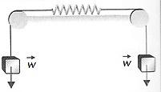
10. Δύο σώματα βάρους 10Ν συνδέονται μ' ένα δυναμόμετρο, όπως φαίνεται στο παρακάτω σχήμα.
Η ένδειξη του δυναμόμετρου θα είναι
Α. 0Ν. Β. 10Ν. Γ. 20Ν. Δ. 40Ν.

